Slide 1

步进电机综合控制
微机原理、汇编原理与接口技术课程设计报告
汇报人：nosteglic zox

Slide 2

目录
01
课程设计背景
CONTENTS
02
设计方案及原理图
03
软硬件调试
04
课程设计总结

Slide 3
01
课程设计背景
课程设计目的
步进电机控制具体要求
步进电机控制原理

Slide 4
课程设计目的
课程设计背景
熟悉各常用可编程接口芯片的工作原理、使用方法及引脚连接特性，正确操作实验设备，能根据设计要求制定总体方案，完成硬件连线，理解应承担的责任。
能够根据要求编写出满足功能要求的软件代码，能够利用开发工具进行设计调试、协助分析运行结果、定位设计错误等。
具有创新意识。尝试对所要求的功能设计提出有效的改进设想并努力实现；或尝试增加新的系统功能并努力实现。
具有对微机输入输出系统进行需求分析的能力，能针对具体的问题获取新知识完成系统的设计。
能够以口头和书面方式准确地描述、总结所完成的设计和主要成果，撰写比较规范的课程设计报告。

Slide 5
步进电机控制具体要求
课程设计背景
通过按键实现外接步进电机模块的“启动”、“正反转”、“设定转速”、“设定步数”等功能。同时，将电机的当前转速和步数显示在数码管上。键盘的命令如下：
命令 功能
A 启停步进电机
B## 步进电机以速度##转/分正转（顺时针）
C## 步进电机以速度##转/分反转（逆时针）
D## 步进电机前进##步（顺时针）
E## 步进电机后退##步（逆时针）
F 程序结束

Slide 6
步进电机控制具体要求
课程设计背景
用左边3个数码管显示当前设定的转速，具体步进显示格式如下：
B## 表示以##速度正转
C## 表示以##速度反转
D## 步进电机前进##步（顺时针）
E## 步进电机后退##步（逆时针）
假设当前步数初值为0，每正转一步，步数值加1；反转一步，步数值减1。
用右边5个LED数码管显示当前的结果。具体步进显示格式如下：
0 #### 表示步数大于0
—#### 表示步数小于0

Slide 7
步进电机控制原理
课程设计背景
通过每相线圈的电流的顺序切换来使电机做步进式旋转
驱动电路由脉冲来控制，所以调节脉冲的频率便可改变步进电机的转速
由于电机的转动惯量的存在，其转动速度还受驱动功率的影响，当脉冲的频率大于某一值（本实验为f.>100hz）时，电机便不再转动
实验电机共有四个相位（A、B、C、D）
转动方式 | 转动步骤
单4拍 | （A->B->C->D->A）
双4拍 | （AB->BC->CD->DA->AB）
单双8拍 | （A->AB->B->BC->C->CD->D->DA->A）

Slide 8
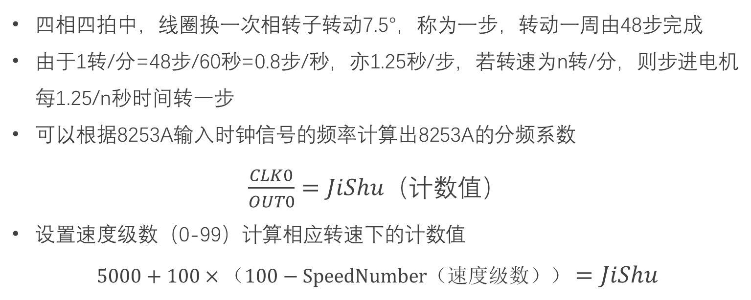
步进电机控制原理
课程设计背景
四相四拍中，线圈换一次相转子转动7.5°，称为一步，转动一周由48步完成
由于1转/分=48步/60秒=0.8步/秒，亦1.25秒/步，若转速为n转/分，则步进电机每1.25/n秒时间转一步
可以根据8253A输入时钟信号的频率计算出8253A的分频系数
$\frac{CLK0}{OUT0}=JiShu（$计数值）
设置速度级数（0-99）计算相应转速下的计数值
$$5000+100×（100−SpeedNumber（速度级数））=JiShu$$

Slide 9
02
设计方案及原理图
所需实验器件
设计方案
电路原理图

Slide 10
所需实验器件
设计方案及原理图
步进电机模块 D1区
8253A定时模块 C4区 用于产生对应速度级数下的步进电动机频率
8259A中断控制器 B3区 中断，用于控制步进电机转动
8255A D3区 用于扫描键盘并驱动数码管显示
小键盘和数码管 F5区 用于输入键值及显示结果
8251 C3区 用于两台步进电机之间通信
发光管 F4区 用于8251查询标志TxRDY、RxRDY显示
开关 F4区 用于设置步进电机的转动方式
ADC0809 C2区 用于进行数模转换
蜂鸣器 F8区 用于提示设置的步数已走完

Slide 11
步进电机模块 D1区
所需实验器件
设计方案及原理图

Slide 12
8253A定时模块 C4区
用于产生对应速度级数下的步进电动机频率
所需实验器件
设计方案及原理图
CS：片选信号，低电平有效；
A0、A1：地址信号；

Slide 13
8259A中断控制器 B3区
中断，用于控制步进电机转动
所需实验器件
设计方案及原理图
CS： 片选信号，低电平有效；
A0： 地址信号
INR0..INR7：中断输入
INTA： 中断响应

Slide 14
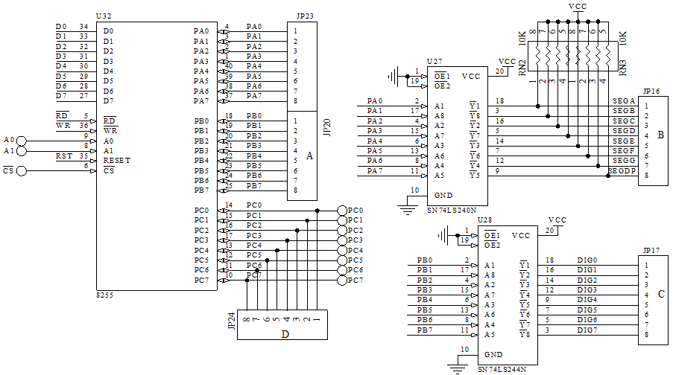
8255A D3区
用于扫描键盘并驱动数码管显示
所需实验器件
设计方案及原理图
CS： 片选信号，低电平有效；
A0、A1：地址信号。
JP24： PC口(键盘行)；
JP20： PB口(键盘列)；
JP23： PA口；
JP16: 数码管段码
JP17: 数码管段选

Slide 15
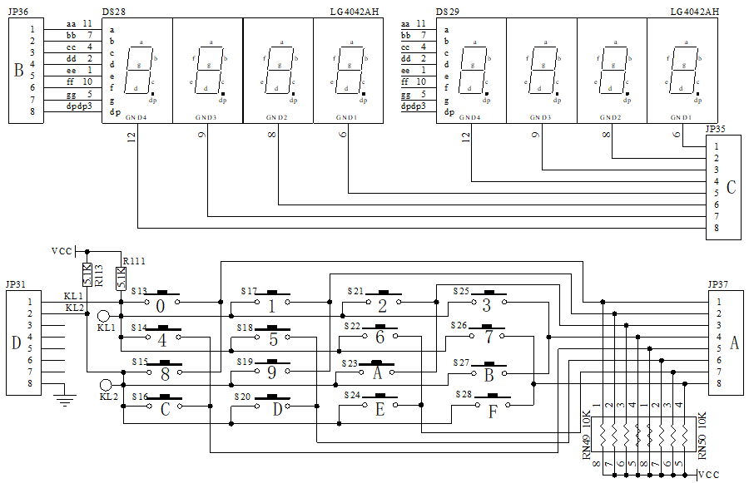
A： | 按键的列线 | B： | 数码管段码
C： | 数码管选择脚 | D： | 按键的行线
小键盘和数码管 F5区
用于输入键值及显示结果
所需实验器件
设计方案及原理图
A： | 按键的列线 | B： | 数码管段码
C： | 数码管选择脚 | D： | 按键的行线

Slide 16
8251 C3区
用于两台步进电机之间通信
所需实验器件
设计方案及原理图
CS： 片选信号，低电平有效；
RxC、TxC： 收发时钟；
C/D： 命令/数据；
RXD、TXD：串行收发。
CLK： 时钟。

Slide 17
发光管 F4区
用于8251查询标志TxRDY、RxRDY显示
所需实验器件
设计方案及原理图
JP18、JP19：发光管控制接口，0－灯亮，1－灯灭

Slide 18
开关 F4区
用于设置步进电机的转动方式
所需实验器件
设计方案及原理图
JP27：开关控制接口；闭合－0信号，断开－1信号

Slide 19
ADC0809 C2区
用于进行数模转换
所需实验器件
设计方案及原理图

Slide 20
蜂鸣器 F8区
用于提示设置的步数已走完
所需实验器件
设计方案及原理图
Ctrl：控制接口，0－蜂鸣

Slide 21
设计方案
各端口分工
设计方案及原理图
模块 | 硬件端口 | 端口地址 | 端口名称 | 端口作用
8255 [CS1] | A口 | 270H | PORT8255_A | 数码管段码
 | B口 | 271H | PORT8255_B | 位码（数码管选择脚） 控制按键的列线
 | C口 | 272H | PORT8255_C | PC0、PC1→控制按键的行线 PC4~PC7→分别控制电机ABCD四相位
 | 控制端口 | 273H | PORT8255_K | 写方式控制字
8259 [CS3] | 偶地址 | 250H | PORT8259_0 | 写ICW1、OCW2
 | 奇地址 | 251H | PORT8259_1 | 写ICW2、ICW4、OCW1
8253 [CS2] | 计数器0 | 260H | PORT8253_0 | 分频，用于产生中断的频率
 | 控制端口 | 263H | PORT8253_K | 写方式控制字，计数初值
8251 [CS4] | 偶地址 | 240H | PORT8251_0 | 写模式字、控制字
 | 奇地址 | 241H | PORT8251_1 | 用来接收或发送数据
0809 [CS5] | IN0 | 230H | PORT0809_0 | 模数转换

Slide 22
设计方案
变量设置
设计方案及原理图
BITCODE DB 存放位码值
STEGTAB DB 存放段码值0~F、“0.”、“-.”
KEYVALUE DB 存放键值0~F、“0.”、“-.”
KEYCODE DB 存放扫描按键得到的行列码
BUFFER DB 显示缓冲区
bFirst DB 停机标志 0：启动 中 1：停止
bClockwise DB 转动方向标志 0：逆时针 1：顺时针
StepControl DB 下一次要送给步进电机的相位值
bNeedDisplay DB 数码管更新显示标志

Slide 23
设计方案
变量设置
设计方案及原理图
SetCount DB ##
StepCount DB 当前步数绝对值
StepDec DB 通过DE设置的步数
SpeedNumber DB 通过BC设置的转速级数
JiShu DB 通过转速级数计算得到的8253计数初值
StyleMove DB 转动方式选择
0：单相4拍 1：双向4拍 2：单双8拍
ControlStyle DB 相位值表，用于相位赋值
DONE DB 中断完成标志 0：未完成 1：完成
预设计
STOPPINGTEST DB 停机标志（调节旋钮0FFH）

Slide 24
设计方案
程序模块组成
设计方案及原理图
模块初始化
【INIT8253】8253初始化——进行相应转速的设置，即对1M进行分频
【INIT8255】8255初始化
【INIT8259】8259初始化
【INIT8251】8251初始化——设置接收机和发送机
【INITMOTOR】步进电机初始化——设置停机标志、显示缓冲区、转动方式
【INTERRUPT_VECTOR】中断向量表初始化——设置向量表偏移地址和段基地址，及保护断点

Slide 25
设计方案
程序模块组成
设计方案及原理图
主程序
判断有无按键按下
判断电机有无转动
判断设定的步数是否走完
判断按键功能和设置步数/转速
【LED_DISPLAY】数码管显示——将显示缓冲区buffer通过数码管显示
【SCANKEY】扫描按键——扫描键盘得到按键的行列码存入AL
【TRANSLATE】行列码转换为键值——将扫描得到的行列码转换成相应键值

Slide 26
设计方案
程序模块组成
设计方案及原理图
【GetBuffer65】设置步数/转速——得到##值送入SetCount，用于设置步数/转速
【SetJiShu】设置8253计数值
##（SetCount）→SpeedNumber（转速级数）
通过公式计算得到JiShu（计数值）
【HltFunction】功能F显示——按F显示全“F”表示停机
【StepCountSet】得到当前步数值——将显示缓冲区后4位转换成4位数存入StepCount（当前步数值）
【DELAY】延时——进行一定时间的延时
【SetStyleMove】设置步进电机的转动方式

Slide 27
设计方案
程序模块组成
设计方案及原理图
【AlterStep】步进电机步数调整
判断转动方向
判断当前步数是正是负
根据转动转动和步数正负对当前步数进行加减
判断当前步数绝对值是否到达9999，到达则进行反转
【StepControlSet】设置StepControl（步进电机的下一步相位值）
判断电机转动方式
根据转动方式，设置下一步相位值
【SEND8251】发送机发送数据给接收机。
【RECEIVE8251】接收机接收发送机发送过来的数据。

Slide 28
设计方案
程序模块组成
设计方案及原理图
【TIMERO】中断子程序
根据相位值StepControl送入8255控制步进电机转动
将bNeedDisplay值置1，即“已改变步数，需要显示”
判断是否通过功能键D或E设置步数
如果设置了步数，将设置的步数值-1
发中断EOI

Slide 29
电路原理图
序模块组成
设计方案及原理图

Slide 30
03
软硬件调试
软件的流程图
软硬件调试过程

Slide 31
软件的流程图
序模块组成
软硬件调试

Slide 32
软件的流程图
序模块组成
软硬件调试

Slide 33
软件的流程图
序模块组成
软硬件调试

Slide 34
软件的流程图
序模块组成
软硬件调试

Slide 35
软件的流程图
序模块组成
软硬件调试

Slide 36
软件的流程图
序模块组成
软硬件调试

Slide 37
软件的流程图
序模块组成
软硬件调试

Slide 38
软件的流程图
序模块组成
软硬件调试

Slide 39
软件的流程图
序模块组成
软硬件调试

Slide 40
软件的流程图
序模块组成
软硬件调试

Slide 41
软件的流程图
序模块组成
软硬件调试

Slide 42
软件的流程图
序模块组成
软硬件调试

Slide 43
软件的流程图
序模块组成
软硬件调试

Slide 44
软件的流程图
序模块组成
软硬件调试

Slide 45
软件的流程图
序模块组成
软硬件调试

Slide 46
软硬件调试过程
序模块组成
软硬件调试
首先测试所用连线是否通路。
关闭电源后，硬件连线。
成功编译.asm文件后，装载.dob文件，进行单步测试。
根据单步测试的每一步结果，观察是否符合预期需求：
若符合预期所想，进行第5步；
否则，针对错误的结果，对源程序进行相应的修改，重新编译加载程序，进行第4步，直到符合预期为止。

Slide 47
软硬件调试过程
序模块组成
软硬件调试
全速运行程序，观察是否符合预期需求；
若符合预期所想，进行第6步；
否则，针对错误的结果，对源程序进行相应的修改，重新编译加载程序，进行第4步，直到符合预期为止。
思考是否可以对其进行改进，若对其改进，跳转到第4步，否则程序测试成功并已完成。

Slide 48
软硬件调试过程
序模块组成
软硬件调试
8255 | D3区 | 8255片选CS、A0、A1 | 连接 | A3区： | 系统CS1、A0 、A1；
 | D3区 | PC0、PC1 | 连接 | F5区： | KL1、KL2 (控制键盘2行)；
 | D3区 | JP20(PB0-PB7) | 连接 | F5区： | A=JP37(1-8)（键盘列线）
 | D3区 | (A口)B=JP16(SEGA-SEGP) | 连接 | F5区： | B（JP36）（段码）
 | D3区 | (B口)C=JP17(DIG0-DIG7) | 连接 | F5区： | C（JP35）（位码）
步进电机 | D1区 | A | 连接 | D3区 | PC4
 | D1区 | B | 连接 | D3区 | PC5
 | D1区 | C | 连接 | D3区 | PC6
 | D1区 | D | 连接 | D3区 | PC7
8259 | B3区 | 8259片选CS、A0 | 连接 | A3区 | 系统CS3、A0
 | B3区 | INT、INTA | 连接 | A3区 | INTR、INTA
 | B3区 | IR0 | 连接 | C4区 | OUT0
8253 | C4区 | 8253片选CS、A0、A1 | 连接 | A3区 | 系统CS2、A0 、A1；
 | C4区 | CLK0 | 连接 | B2区 | 1M
 | C4区 | GATE | 连接 | C1区 | VCC

Slide 49
软硬件调试过程
序模块组成
软硬件调试
模块 | 区域 | 端口 | 连接 | 区域 | 端口
8251 | C3区 | 8251片选CS*、C/D | 连接 | A3区 | 系统CS4*、A0
 |  | RxC、TxC | 连接 | B2区 | 62.5K
 |  | TXD | 连接 | C3区 | RXD
 |  | TxRDY、RxRDY | 连接 | F4区 | LED1、LED2
 |  | CLK | 连接 | B2区 | 4M
预实现
0809 | C2区 | 0809片选CS* | 连接 | A3区 | CS5*
 |  | ADDA、ADDB、ADDC | 连接 | A3区 | A0、A1、A2
 |  | CLK | 连接 | B2区 | 500K
 |  | IN0 | 连接 | F6区 | 0~5V
蜂鸣器 | F8区 | Ctrl | 连接 | D3区 | 接收机PC0

Slide 50
04
课程设计总结
问题与解决方案
设计总结

Slide 51
问题与解决方案
序模块组成
课程设计总结
PC指针超出范围
由于一些子程序忘记写RET，虽然可以编译程序，但会出现指针跑飞的现象，出现PC指针超出范围的错误。
【解决方法】仔细检查源程序，加上RET。
设置功能参数问题
功能参数为两位数，当只键入一次数字值时，会出现两个数码管上同时修改为键入值，比如设置“10”，会出现设置成“11”的情况。
【解决方法】在键入0~9时进行适当的延时。

Slide 52
问题与解决方案
序模块组成
课程设计总结
步数误差问题
当电机处于DE功能下时，理应在指定步数走完后停止，实际发现电机总是比设置的步数多走了几步之后才会停止。
【原因分析】经过多次调试，我们猜测，应该与中断频率有关。当转速较慢时，误差较小；转速较快时，误差较大。中断速度太快，导致主程序判断不及时，必然存在步数误差。
转速问题
当设置的转动频率过快或过慢时，步进电机将处于停止状态。
虽然速度可设置1~100级，但变化幅度并不大。
【解决方法】通过合理的数学公式（已在前文给出）将设置的速度级数转换成合理的计数值，使电机可在1~100级的速度下转动。

Slide 53
问题与解决方案
序模块组成
课程设计总结
跳转范围越界
在调试过程中，出现过主程序太长，导致无法通过条件转移指令跳转到相应位置的问题，即超出了条件转移指令的下一条指令到目的地址之间的相对位移量（必须在-128~+127内）。
【解决方法】在不影响主程序逻辑结构的前提下，将缩短条件转移指令和跳转模块的距离。
按键控制子程序问题
一开始我们的设计思想是：扫描按键后，通过调用ChooseControl子程序进行功能的判断和设置。但在实际调试过程中，总存在问题导致电机无法按照指定的功能正常启停。
【解决方法】将ChooseControl子程序的功能直接放入主程序中。

Slide 54
问题与解决方案
序模块组成
课程设计总结
停机问题
（1）步进电机无法通过按键A正常停止转动，之后也无法通过按键A正常启动。
（2）DE功能下，电机在走完指定步数后仍不予停止。
【解决方法】设置停机标志bFirst判断电机的运行状态，将对StepDec的判断移入中断子程序TIMERO中。
转动方向问题
以单4拍为例，按照原理理解，正转应为A→B→C→D→A，但在实际运行过程中，正转却为C→B→A→D→C。
【解决方法】以实际硬件操作为主。

Slide 55
问题与解决方案
序模块组成
课程设计总结
显示问题
起初，B端口既是列线又是位码输出，在进行列扫描时会向列端口输出全“0”测试有无按键按下，此时导致8个数码管都被选中显示全0。
【解决方法】在SCANKEY扫描按键子程序中调用LED_DISPLAY数码管显示子程序。
此外，为了使多个数码管同时显示，必须进行一定时间的延时，否则将会出现数码管从左到右依次显示的问题。
键入A问题
在调试时我们发现，有时按A电机没有反应，需要再按一两次电机才会启停。
【原因分析】可能存在按键抖动，可适当加入一定的延时，但仍存在按键抖动现象。而且如果加入的延时不恰当，会出现数码管屏闪且显示全“8”的问题。

Slide 56
问题与解决方案
序模块组成
课程设计总结
当前步数不同步问题
无论转速如何变化，当前步数的改变频率总是不变，与实际步数的改变不同步。
【解决方法】在中断子程序TIMERO内进行当前步数的更新。

Slide 57
序模块组成
设计总结
已实现的功能
课程设计总结
能够实现题目中扫描按键A~F并执行对应指令的功能；
能够使步进电机在跨度较大的速度范围下运行；
能够在步进电机启动状态下，若按下除启停键“A”和停机键“F”以外的其他按键无效，对步进电机的状态和功能不影响；
能够通过开关量输入设置步进电机的节拍方式，且步进电机的3种节拍方式下的转动都能实现；
能够实现两个8086系统之间的通信，从而控制两个步进电机的转动；
能够实现在步进电机运行状态下步数达到最大值后会反向转动。

Slide 58
序模块组成
设计总结
待改进的地方
课程设计总结
可以使步进电机实现变速转动
目前系统只能够在BC模式下按照设定的速度匀速运行，而不能够实现变速功能。
步数误差问题
（1）DE模式下的步数误差：
目前系统在DE模式下设置一定的步数让电机停下来，但实际显示的步数要大一些，有一定的误差。
（2）步数跳动过快问题：
为每一步计数使得当前步数的最后一位跳动很快，肉眼几乎不能辨认个位步数的显示。
按键抖动问题
目前系统在按键“A”的操作上有仍有按键抖动的问题，有时不能正确地对电机启停。

Slide 59
序模块组成
设计总结
改进的措施
课程设计总结
可实现变速转动：
一种是若设置在电机启动状态下按除“A”“F”外的按键有效，则可在B,C模式下修改速度，使得步进电机变速运行，但这种方式对步进电机的影响较大，若设置的速度相差较大则电机有可能会卡住不转。
另一种可以通过0809对0~5V电压进行模数转换，然后将其持续循环的输入给8253模块，修改其频率达到变速的效果。这种方式下速度不会突然跳变，对电机的影响较小。
每十步计1次数解决步数跳动太快的问题：
可以每十步计1次数，不仅当前步数值显示会更清晰，而且扩大了步数的计数范围。

Slide 60
序模块组成
设计总结
创新方法
课程设计总结
电机反转
我们设置若当前步数的绝对值已到达9999步计数上限时，改变电机的转动方向，同时修改显示的功能键值。
开关量设置转动方式
通过拨动K5、K6可设置电机的转动方式，是单四拍、双四拍还是单双八拍。
通过8251通信
利用8251可以实现步进电机之间的控制：发送机将自身buffer缓冲区中的数据送给接收机，接收机成功接收后保存在自身的buffer缓冲区中，此后根据buffer中的数据设定功能和功能参数，按A进行转动。

Slide 61
序模块组成
设计总结
创新方法
课程设计总结
0809控制、蜂鸣器提示
在实现了8251通信的前提下，将发送机设置为主机，将接收机设置为从机。主机设定不变，从机修改为：
（1）无法通过按键设定功能和参数，只能通过主机发送指定的功能和参数控制从机步进电机进行转动；
（2）通过ADC0809对旋转黑色旋钮产生的电压进行模数转换，当电压为5V时，控制从机电机停止，从而实现用旋钮控制从机电机启停的功能：
1°只有在从机电机停止的情况下，才能通过8251通信，接收主机发来的数据；
2°只有在主机启动状态下，按下任意键，将数据传送给从机。

Slide 62
序模块组成
设计总结
创新方法
课程设计总结
0809控制、蜂鸣器提示
（3）此时因为不需要按键控制，8255的C口低4位全部未用，此时可将C口低4位设置成方式0输出。将PC0连接到蜂鸣器的Ctrl端口，实现功能如下：
1°当从机电机工作在DE模式下，走完设定步数时，通过PC0发信号给Ctrl，提示步数已走完；
2°旋钮控制从机停止后，通过蜂鸣器进行提示。
很遗憾：没能完全实现。

Slide 63
感谢观看
微机原理、汇编原理与接口技术课程设计报告
汇报人：计算机1701 张宏梅 沈雅馨

